Slide 1
Futbal
Tobias Škarbek

Slide 2
Obsah
1. História
2.Teraz
3.Prečo je to pre mňa dôležité
4.Predstava do budúcnosti
5. Video o .....
6.Záver

Slide 3
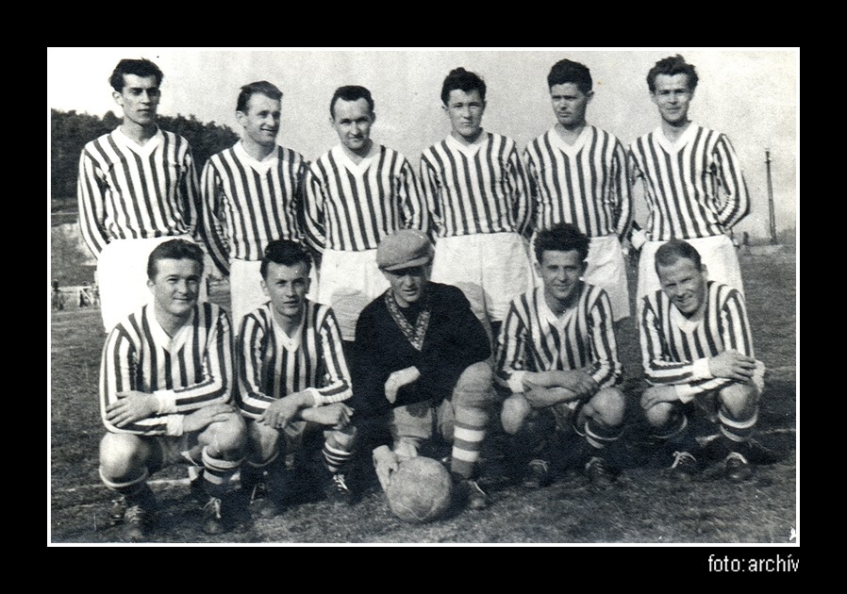
HistÓria
Futbalové začiatky sú spojené od čias, kedy sa vymysleli prvé kožené lopty (približne 1 500 p.n.l. v Strednej Amerike). Nebol to futbal v dnešnom ponímaní, ale predsa tieto loptové hry môžeme pokladať za „starého otca“ futbalu.
Prvé civilizácie, ktoré sa oboznámili s loptou boli civilizácie Mayov a Aztékov. Tieto civilizácie sa postarali aj o prvé hracie plochy („ihriská“, približne 1 200 p.n.l.). Tento staroveký futbal bol veľmi surový šport, založený na rituáloch a dokonca kapitán porazeného tímu bol obetovaný bohom.
Futbal sa hral s inými loptami ako dnes, vtedy boli kožené lopty a boli tvrdšie dnes je to inak.

Slide 4
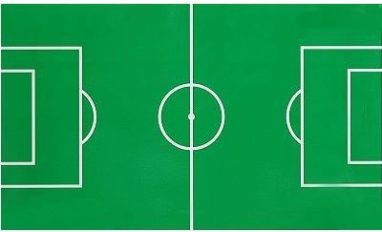
Teraz
Futbal sa hrá na hracej ploche v tvare obdĺžnika. Dĺžka musí byť v rozmedzí 90-120 m, šírka 45-90 m (pre medzinárodné stretnutie 100-110 x 64-75 m). Hracia plocha je zvyčajne vyznačená bielymi čiarami, ktorých maximálna šírka je 12 cm. Hraničné čiary vymedzujú dlhšie okraje hracej plochy, kratšie sa nazývajú bránkové čiary.
Hracia plocha je rozdelená na dve polovice stredovou čiarou. V jej strede je stredová značka, okolo ktorej je vyznačený stredový kruh.
Ďalej sú na každej polovici hracej plochy pri príslušnej bránke vyznačené pokutové územia a menšie bránkové územie. Vo vnútri každého pokutového územia je vyznačená pokutová značka. Ďalej je v pokutovom území vyznačená časť kruhového oblúka so stredom v pokutovej značke a polomerom 9,15 m.

Slide 5
PrečO je to pre mňa také dôležité
Futbal je pre mňa dôležitý z priodzeného dôvodu, ktorý neviem pomenovať
Ťahá ma to k nemu stále asi preto, lebo keď ho hrám tak sa cítim skvele

Slide 6
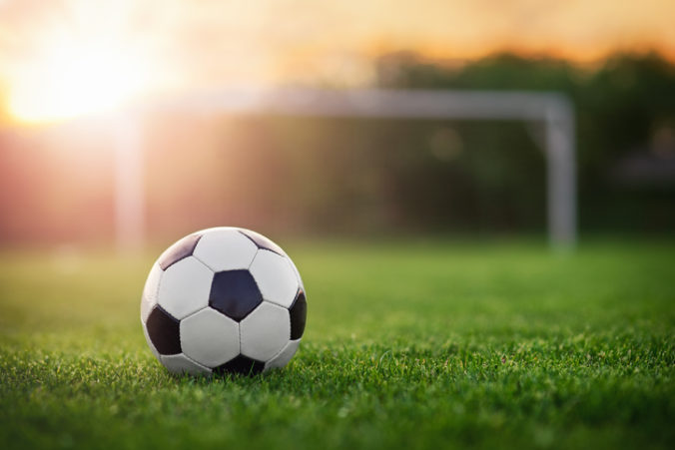
Predstava do budúcnosti
Do budúcnosti by som sa chcel zlepšovať a hrať čo najlepšie

Slide 7
Video o .....
https://www.youtube.com/watch?v=zYs7c8UqfLY&t=74s

Slide 8
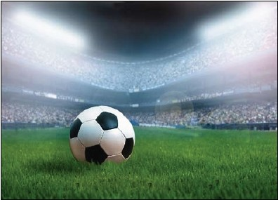
Záver
Ďakujem za pozornosť

